Slide 1
사진 맞추기 퀴즈 웹게임
WITH

Slide 2
I. 주제 선정 이유
II. 개발 진행 과정
III. 프로토타입 시연
IV. 문제점
V. 앞으로의 계획
목차

Slide 3
I. 주제 선정 이유

Slide 4



I. 주제 선정 이유
• 웹 게임
- 온라인 게임 중 별도의 클라이언트 설치 절차를 거치지 않고 브라우저 상에서 플레이할 수 있는 게임

Slide 5


I. 주제 선정 이유
웹사이트
퀴즈
웹사이트에서 사진을 통한 퀴즈 게임

Slide 6
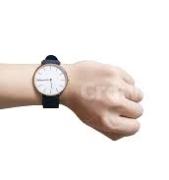



I. 주제 선정 이유
시간
대인 관계
장소
소통

Slide 7
II. 개발 진행 과정

Slide 8
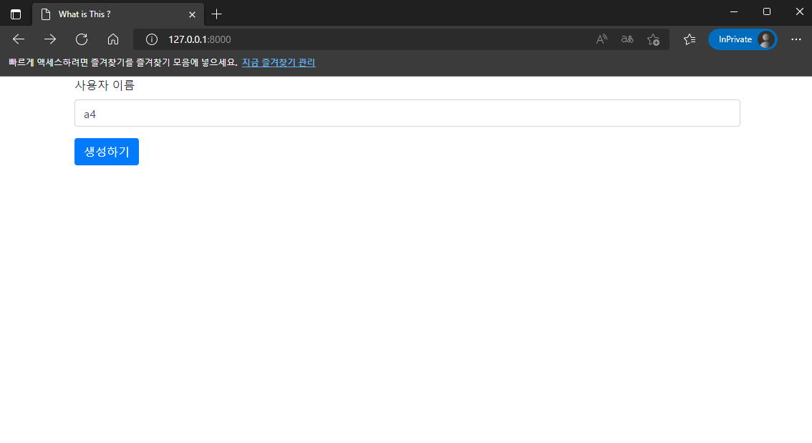
II. 개발 진행 과정
• 시작 페이지

Slide 9
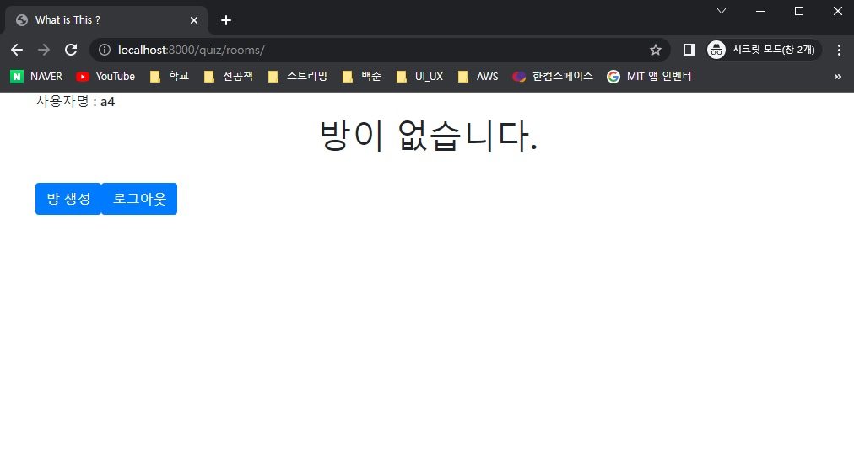
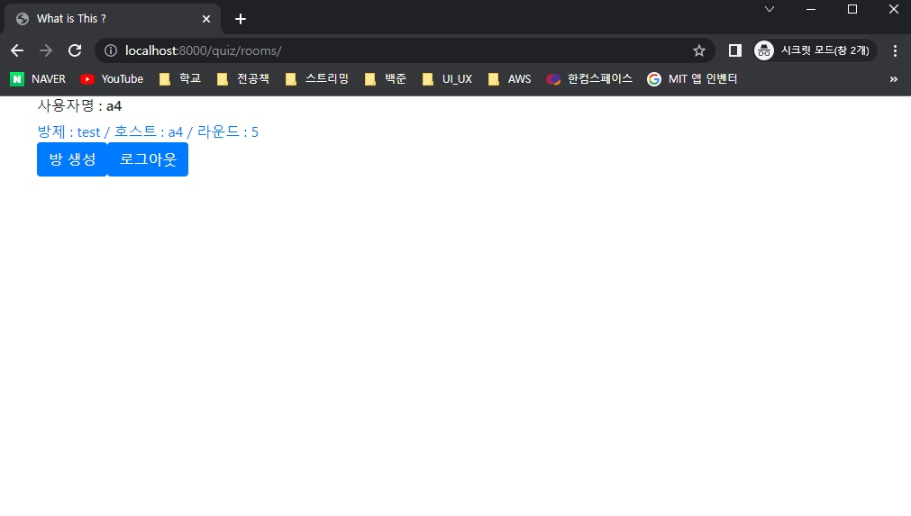
II. 개발 진행 과정
• 방목록

Slide 10
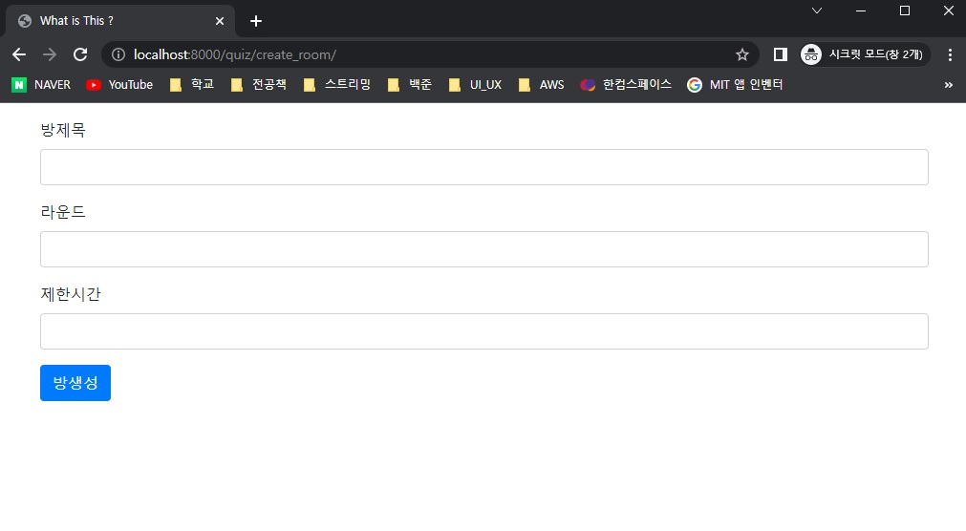
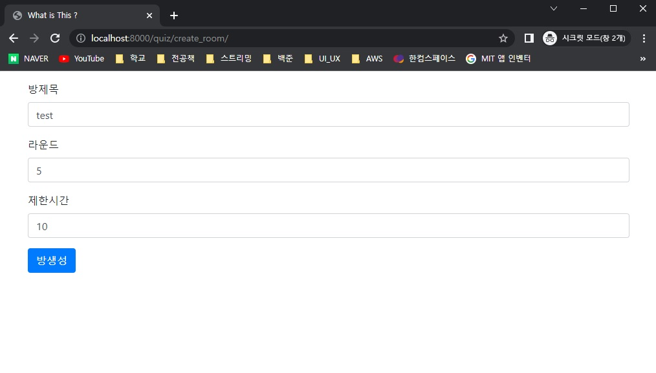
II. 개발 진행 과정
• 방생성

Slide 11
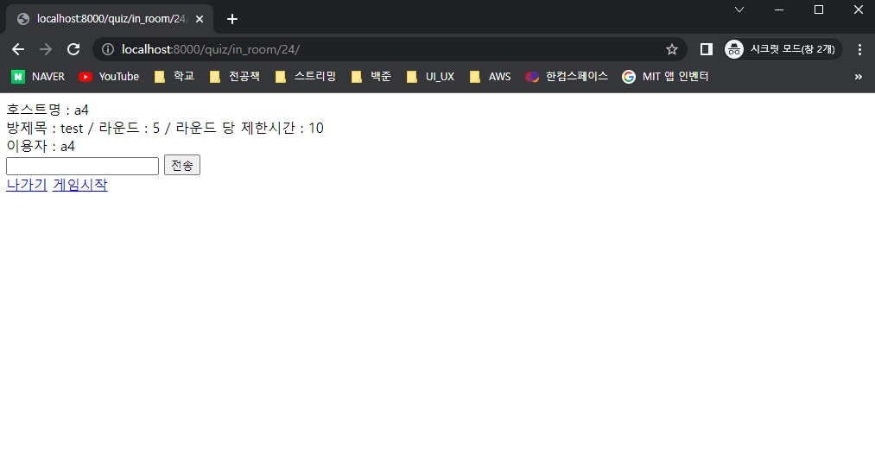
II. 개발 진행 과정
• 대기실

Slide 12
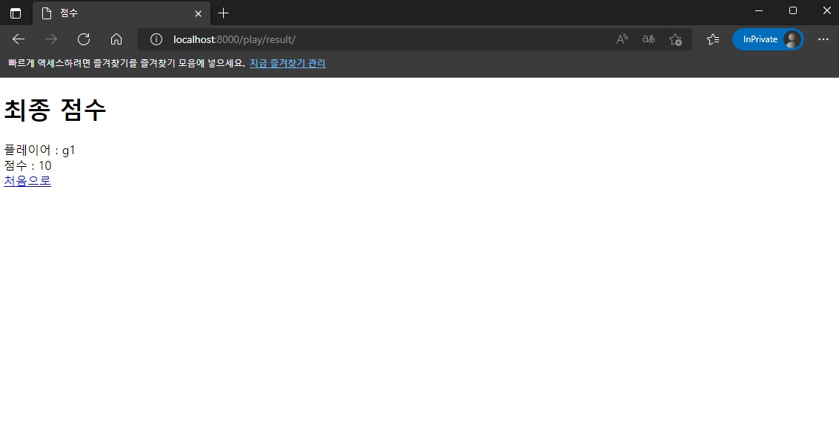
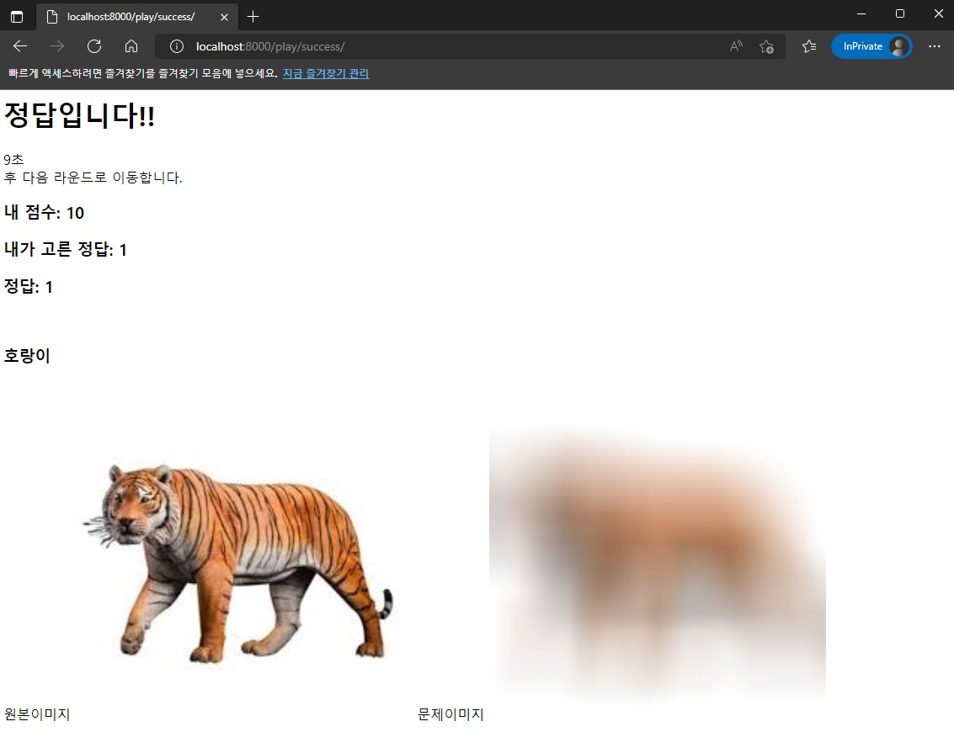
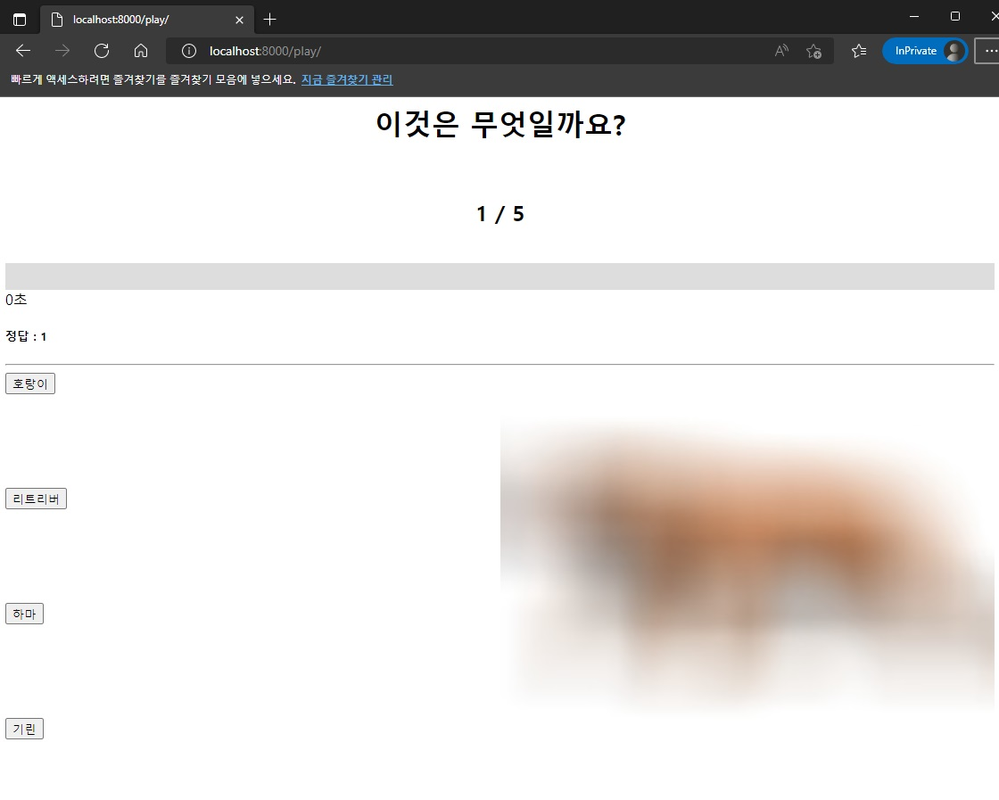
II. 개발 진행 과정
• 게임화면

Slide 13
III. 프로토타입 시연

Slide 14
IV. 문제점

Slide 15
IV. 문제점
1. WebSocket과 Channels 활용 문제
2. JavaScript jquery(ajax) 문제
3. 퀴즈 만들기 부분 문제

Slide 16
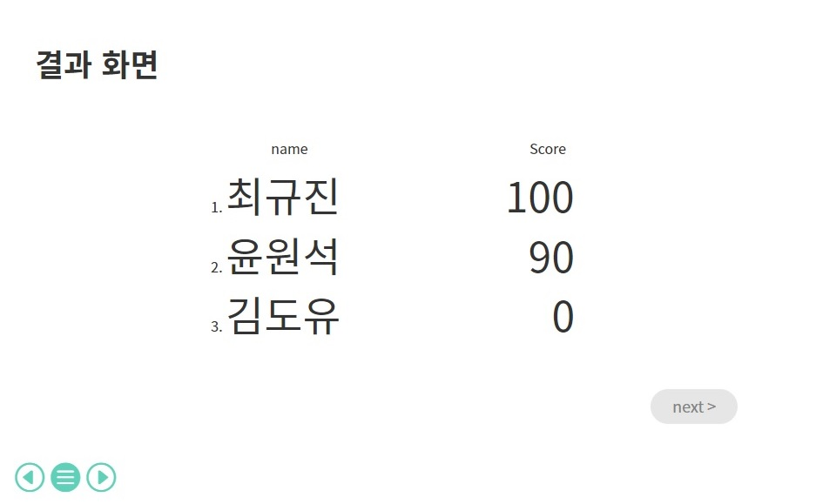
IV. 문제점
1. WebSocket과 Channels 활용 문제
최초 구상은 실시간 동기식
웹 게임
But WebSocket과 Channels
문제로 싱글플레이로 구현

Slide 17
IV. 문제점
2. JavaScript jquery(ajax) 문제
기존 구상은 역할 분담으로 한 명이 JavaScript part를 맡음
하지만 JavaScript를 잘 쓰는 인원이 없어서 많은 난황을 겪음
방학 기간 동안 JavaScript를 터득
한 명이 전담하는 것이 아닌 팀원 전체의 기량 향상

Slide 18
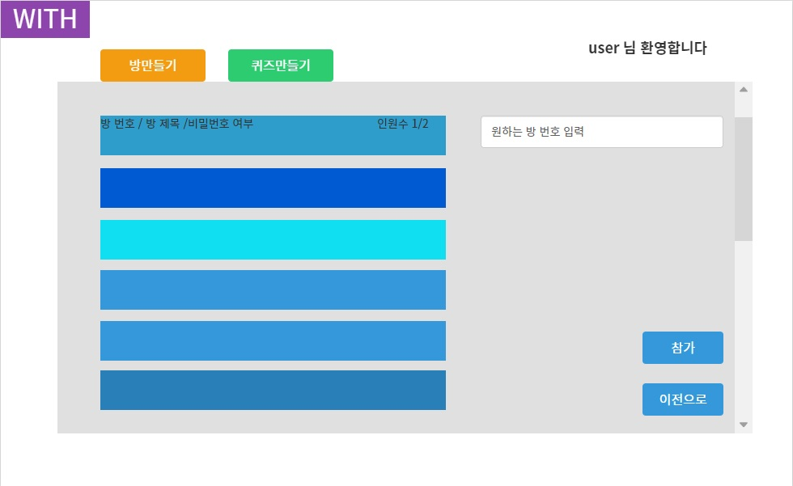
IV. 문제점
3. 퀴즈 만들기 부분 문제
OpenCV로 이미지 처리는
성공하였으나
quiz 만들기(DB)
부분에서 문제점 발생

Slide 19
IV. 문제점
3. 퀴즈 만들기 부분 문제
최초 DB 설계와 진행 과정에서의 오류
대기실에 채팅 구현에 많은 시간을 투자하였음
멀티플레이를 중점으로 두어 그에 관한 공부에 많은 시간 소요

Slide 20
V. 앞으로의 계획

Slide 21
V. 앞으로의 계획
미구현 파트 구현 (퀴즈 만들기)
WebSocket와 Channels 지식 습득
JavaScript 숙련도 향상
새로운 기능 추가 (초대링크, 비밀방)

Slide 22
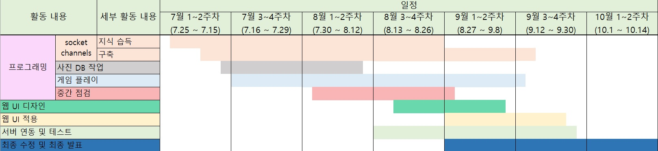
V. 앞으로의 계획
• 마일스톤 차트

Slide 23
V. 앞으로의 계획
• 감시/감독
팀원(윤원석)이 주체로 회의 진행
벌금을 5천 원으로 지정하고 어길 경우 매 회 1천 원씩 추가
매주 월요일은 정기 회의, 금요일마다 진척사항 및 문제사항 보고
보름마다 팀장(최규진)이 마일스톤 진행 단계 상황 분석 및 회의

Slide 24


